Slide 1

Marketing služeb
Produkt a cena ve službách
Ing. Ondřej Mikšík
16.3.2022

Slide 2
Náplň semináře
Úrovně produktu
Šířka, hloubka a délka sortimentu
Cyklus a recyklus
Cross-selling a Up-selling
Cena ve službách
Tvorba ceny
Marketingové cenové strategie
Metody tvorby cen
Notes:
csvukrs

Slide 3
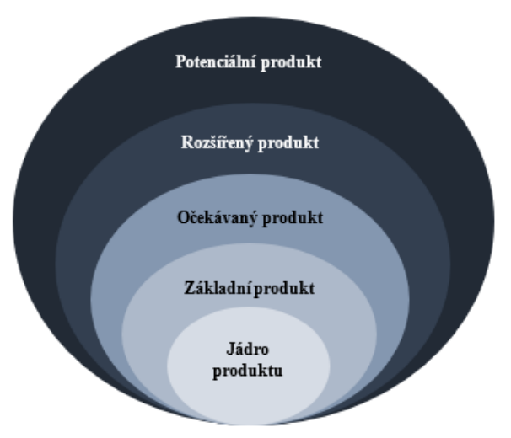
Úrovně produktu
Produkt – cestovní pojištění; horské kolo
Notes:
csvukrs

Slide 4
Šířka, hloubka a délka sortimentu
Alkoholické nápoje
Šířka | 3
Hloubka | 3; 6; 4
Délka | 13
Bankovní produkty
Šířka | 4
Hloubka | 2; 2; 3; 1
Délka | 8
Notes:
csvukrs

Slide 5
Cyklus a recyklus
Jaké jsou fáze životního cyklu produktů?
Co je to recyklus?
Notes:
csvukrs

Slide 6
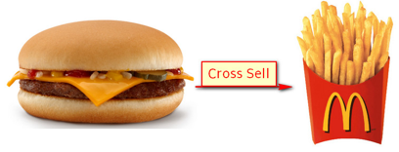
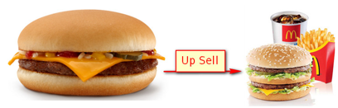
Cross-selling vs. Up-selling
Cross-selling – uveďte příklad
Up-selling – uveďte příklad
Notes:
csvukrs

Slide 7
Cena ve službách
Peněžní částka za službu, případně souhrn všech hodnot, které zákazník vymění za vlastnictví nebo užívání služby
Příklad ceny služeb – poplatky, školné, nájemné, kurzovné, pojistné, úroky z úvěru apod.
Notes:
csvukrs

Slide 8
Tvorba ceny
Tři přístupy k tvorbě ceny:
  Hledisko ekonoma
    cena jako rovnovážná, musí vyhovovat poptávajícím a nabízejícím
  Postoj účetního
    obsahuje nejen náklady podílející se na produkci, ale do ceny je zahrnuta také požadovaná míra zisku
  Hledisko marketingu
    vytvořena dialogovým přístupem → zohledňuje náklady, cenu konkurence a především cenu požadovanou zákazníky
Notes:
csvukrs

Slide 9
Marketingové cenové strategie I
Cenové strategie související s produktovou strategií
  Strategie nízkých cen
  Strategie vysokých cen
  Kombinovaná strategie
Strategie v etapě zavádění výrobku na trh
  Strategie smetánkové ceny – vysoká cena unikátních nových služeb
  Penetrační strategie
Notes:
csvukrs

Slide 10
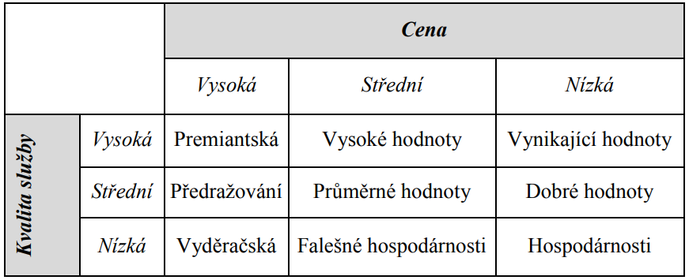
Marketingové cenové strategie II
Strategie vztahu cena – kvalita
Notes:
csvukrs

Slide 11
Marketingové cenové strategie III
Ostatní cenové strategie
  Strategie cenové diferenciace – různá cena pro různé segmenty trhu
  Strategie cenového soutěžení – využíváme soupeření mezi konkurenčními podniky
Notes:
csvukrs

Slide 12
Metody tvorby cen I
Objektivně stanovené ceny
  Možnost stanovit fixní poplatek za služby, nebo hodinovou sazbu a násobit tento poplatek počtem spotřebovaných služeb (mytí, stříhání, foukání a barvení vlasů) nebo počtem odpracovaných hodin (konzultace atd.); nutné znát ceny konkurentů
Subjektivní stanovení ceny
  Objektivně stanovené ceny nutno upravit na základě vnímání hodnoty zákazníkem, aby pro něj byly přijatelné
Notes:
csvukrs

Slide 13
Metody tvorby cen II
Nákladové metody tvorby ceny
Metody tvorby ceny orientované na konkurenci
  Tvorba ceny z cen konkurence – následování cen konkurence
  Ceny podle zvyklostí – respektujeme ustálený cenový rozsah na určitém trhu
  Diferencované ceny – různé ceny pro různé segmenty
  Ceny podle hodnoty užívání – ceny podle odhadu hodnoty přisuzované službě zákazníky
  Psychologické ceny – působící na psychologii zákazníka
  Pravděpodobnost uzavření kontraktu
  Ceny ze zahraničních cenových relací
Notes:
csvukrs

Slide 14
Metody tvorby cen III
Metody tvorby cen orientované na zákazníka – vychází z názoru zákazníka
  Metoda přímého hodnocení – dotazování respondentů na adekvátní ceny
  Metoda bodového hodnocení – respondenti stanovují cenu služby pomocí bodů
  Podrobnější bodová metoda – respondenti bodují jednotlivé charakteristiky služby
  Test cenové citlivosti – dotazování na optimální cenu pomocí čtyř standardně stanovených otázek
Notes:
csvukrs

Slide 15
Děkuji za pozornost ☺

